Slide 1

BILAN DE LA SEMAINE DE
TRAVAILLE

Slide 2

INTRODUCTION
Bonjour je m’appelle franck et je fait partie du département media, je vais vous présente le bilan de ma premier semaine de travaille dans l’entreprise:
1.Préproduction
2.production
3.Post-production
.Gestion de project

Slide 3

COMMENT PRESENTER
DD/VIDEO ORGANIQUE/PROJET A/VIDEOS TRAITEES/FORMAT NORMAL/VIDEO I

Slide 4
Disque Dur

Slide 5

Disque Dur
VIDEO ORGANIQUE
VIDEO MARKETING
VIDEO FORMATION

Slide 6
VIDEO ORGANIQUE

Slide 7
VIDEO ORGANIQUE
PROJET 1A
PROJET B
PROJET C
PROJET C
PROJET D
PROJET E
PROJET F
PROJET G
PROJET H

Slide 8
PROJET A
VIDEO SOURCE
VIDEO TRAITEE

Slide 9


VIDEOS SOURCE
Video I
Video II
Video III
Video IV
Video V

Slide 10
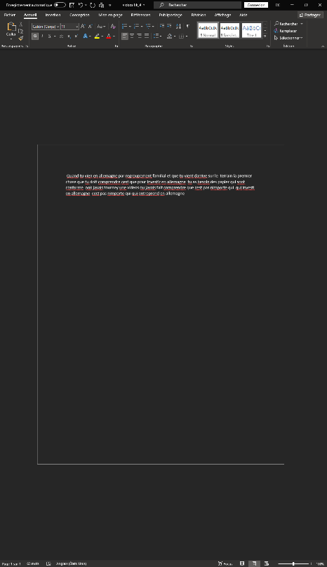

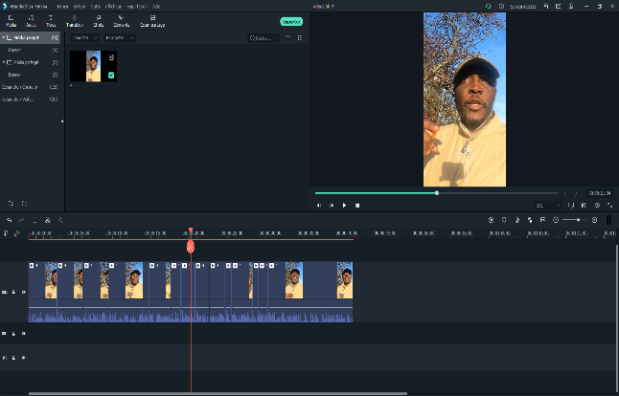
Processus
Saisie du texte
output
Vidéos Editing

Slide 11
FORMAT VIDEOS

Slide 12
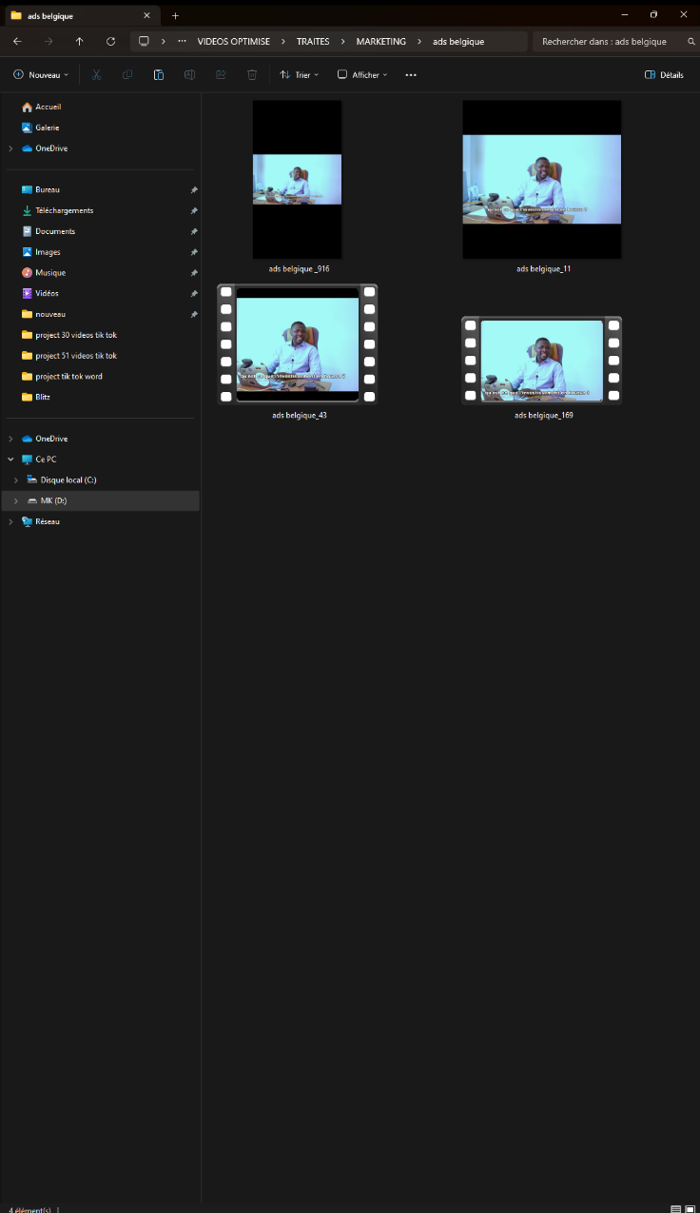
Exemple Dun rendu

Slide 13
conclusion
En conclusion cette première semaine de travaille pour a cette un véritable challenge question pour moi de bien m'intègre au sein de l'entreprise bien comprendre ma fonction et les différents tache qui me seront confier dans les jour avenir

